Slide 1
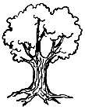
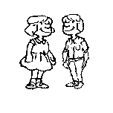
MOTS A RETENIR: la rentrée / l’enfant / c’est / puis / mais / content / un arbre.
MOTS A RETENIR: la rentrée / l’enfant / c’est / puis / mais / content / un arbre.
1
1
Ecris sous chaque image le mot à apprendre qui correspond.
Recopie sans erreur: C’est la rentrée des classes!
Ecris sous chaque image le mot à apprendre qui correspond.
Recopie sans erreur: C’est la rentrée des classes!
Des
Des
MOTS A RETENIR: la rentrée / l’enfant / c’est / puis / mais / content / un arbre.
MOTS A RETENIR: la rentrée / l’enfant / c’est / puis / mais / content / un arbre.
1
1
Ecris sous chaque image le mot à apprendre qui correspond.
Recopie sans erreur: C’est la rentrée des classes!
Ecris sous chaque image le mot à apprendre qui correspond.
Recopie sans erreur: C’est la rentrée des classes!
Des
Des

Slide 2
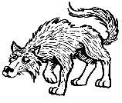
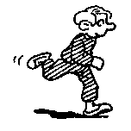
MOTS A RETENIR: il court / le loup / trois / devant / tout / la maîtresse / l’école
MOTS A RETENIR: il court / le loup / trois / devant / tout / la maîtresse / l’école
2
2
Ecris sous chaque image le mot à apprendre qui correspond.
Recopie sans erreur: La maîtresse court devant moi.
Ecris sous chaque image le mot à apprendre qui correspond.
Recopie sans erreur: La maîtresse court devant moi.
3
3
MOTS A RETENIR: il court / le loup / trois / devant / tout / la maîtresse / l’école
MOTS A RETENIR: il court / le loup / trois / devant / tout / la maîtresse / l’école
2
2
Ecris sous chaque image le mot à apprendre qui correspond.
Recopie sans erreur: La maîtresse court devant moi.
Ecris sous chaque image le mot à apprendre qui correspond.
Recopie sans erreur: La maîtresse court devant moi.
3
3

Slide 3
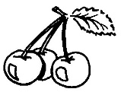
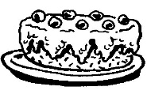
MOTS A RETENIR: assez / sur / dessus / un dessert / une cerise / une fraise / poser.
MOTS A RETENIR: assez / sur / dessus / un dessert / une cerise / une fraise / poser.
3
3
Ecris sous chaque image le mot à apprendre qui correspond.
Colorie les mots de la dictée dans la grille.
Ecris sous chaque image le mot à apprendre qui correspond.
Colorie les mots de la dictée dans la grille.
F | A | A | L | M | P | O | S | E | R
D | S | S | D | X | R | T | U | W | R
H | S | N | S | D | D | N | R | A | I
D | E | S | S | E | R | T | Y | R | O
I | Z | D | V | S | M | E | I | S | D
C | E | R | I | S | E | J | E | Z | U
E | M | S | J | U | Q | S | C | M | F
F | R | A | I | S | E | Q | P | P | E
F | A | A | L | M | P | O | S | E | R
D | S | S | D | X | R | T | U | W | R
H | S | N | S | D | D | N | R | A | I
D | E | S | S | E | R | T | Y | R | O
I | Z | D | V | S | M | E | I | S | D
C | E | R | I | S | E | J | E | Z | U
E | M | S | J | U | Q | S | C | M | F
F | R | A | I | S | E | Q | P | P | E

Slide 4
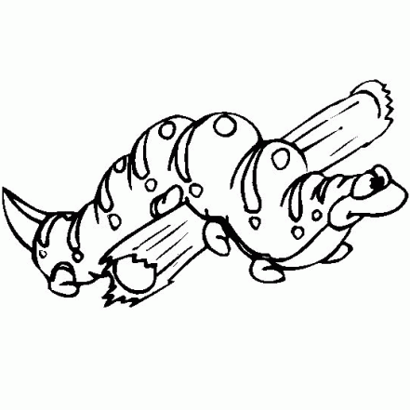
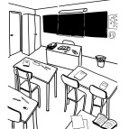
MOTS A RETENIR: dessous / dans / la classe / une grosse chenille / une feuille
MOTS A RETENIR: dessous / dans / la classe / une grosse chenille / une feuille
4
4
Ecris sous chaque image le mot à apprendre qui correspond.
Complète avec le s ou ss..
Nous pa__ons les a__iettes à mes __oeurs pour qu’elles les __èchent avec la __erviette.
Ecris sous chaque image le mot à apprendre qui correspond.
Complète avec le s ou ss..
Nous pa__ons les a__iettes à mes __oeurs pour qu’elles les __èchent avec la __erviette.
MOTS A RETENIR: dessous / dans / la classe / une grosse chenille / une feuille
MOTS A RETENIR: dessous / dans / la classe / une grosse chenille / une feuille
4
4
Ecris sous chaque image le mot à apprendre qui correspond.
Complète avec le s ou ss..
Nous pa__ons les a__iettes à mes __oeurs pour qu’elles les __èchent avec la __erviette.
Ecris sous chaque image le mot à apprendre qui correspond.
Complète avec le s ou ss..
Nous pa__ons les a__iettes à mes __oeurs pour qu’elles les __èchent avec la __erviette.

Slide 5
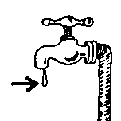
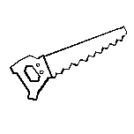
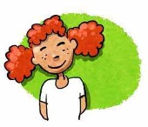
MOTS A RETENIR: aussi / aujourd’hui / beaucoup / comme / il est beau / un autre / haut
MOTS A RETENIR: aussi / aujourd’hui / beaucoup / comme / il est beau / un autre / haut
5
5
Retrouve le mot caché dans le rébus.
Complète les bulles avec le mot contraire.
Retrouve 2 mots de la dictée dans les lettres mélangées. Colorie chaque mot d’une couleur différente.
Retrouve le mot caché dans le rébus.
Complète les bulles avec le mot contraire.
Retrouve 2 mots de la dictée dans les lettres mélangées. Colorie chaque mot d’une couleur différente.
Il est laid!
_______________
Il est laid!
_______________
Il est en bas!
_______________
Il est en bas!
_______________
C’est peu.
_______________
C’est peu.
_______________
U
R
C
T
U
R
C
T
A
U
A
U
A
E
P
E
P
T
B
U
T
B
A
E
O
E
U
O

Slide 6
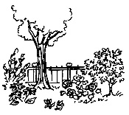
MOTS A RETENIR: jamais / bonjour / le journal / déjà / joyeux / une jambe / toujours / le jardin
MOTS A RETENIR: jamais / bonjour / le journal / déjà / joyeux / une jambe / toujours / le jardin
6
6
Ecris sous chaque image le mot à apprendre qui correspond.
Ecris le contraire des mots suivants:
triste jamais
Ecris sous chaque image le mot à apprendre qui correspond.
Ecris le contraire des mots suivants:
triste jamais
MOTS A RETENIR: jamais / bonjour / le journal / déjà / joyeux / une jambe / toujours / le jardin
MOTS A RETENIR: jamais / bonjour / le journal / déjà / joyeux / une jambe / toujours / le jardin
6
6
Ecris sous chaque image le mot à apprendre qui correspond.
Ecris le contraire des mots suivants:
triste jamais
Ecris sous chaque image le mot à apprendre qui correspond.
Ecris le contraire des mots suivants:
triste jamais

Slide 7
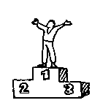
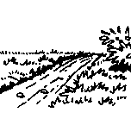
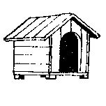
MOTS A RETENIR: chez / chaque / une niche / le chien / un chemin / une vache / un champion / méchant.
MOTS A RETENIR: chez / chaque / une niche / le chien / un chemin / une vache / un champion / méchant.
7
7
Ecris sous chaque image le mot à apprendre qui correspond.
Dessine: un gros chien méchant
Ecris sous chaque image le mot à apprendre qui correspond.
Dessine: un gros chien méchant
MOTS A RETENIR: chez / chaque / une niche / le chien / un chemin / une vache / un champion / méchant.
MOTS A RETENIR: chez / chaque / une niche / le chien / un chemin / une vache / un champion / méchant.
7
7
Ecris sous chaque image le mot à apprendre qui correspond.
Dessine: un gros chien méchant
Ecris sous chaque image le mot à apprendre qui correspond.
Dessine: un gros chien méchant

